Slide 1
网络空间安全导论
习题课
2025.01.09

Slide 2
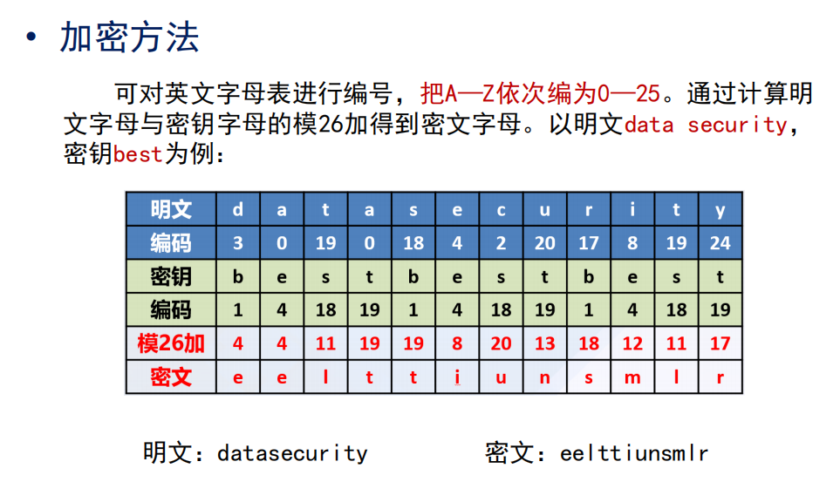
第一次作业
维吉尼亚密码加解密原理
假设串长为m，明文为P，密文为C，密钥为K，则
$$C=(P_{1}+K_{1}, P_{2}+K_{2}, ...,P_{m}+K_{m})mod26$$
$$P=(C_{1}−K_{1}, C_{2}−K_{2}, ...,C_{m}−K_{m})mod26$$

Slide 3
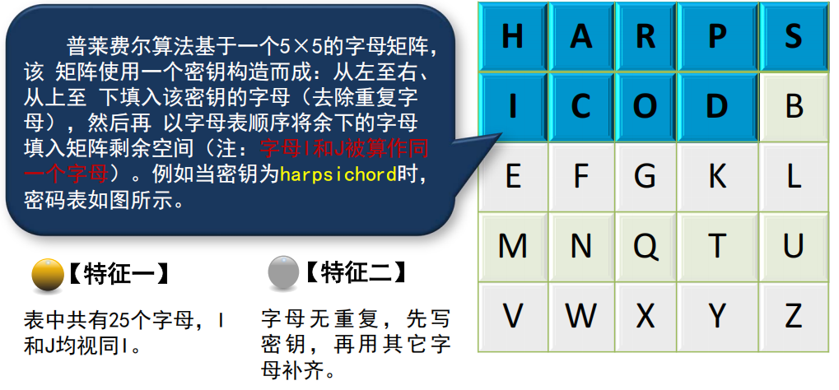
第一次作业
普莱费尔密码加解密原理
编制密码表

Slide 4
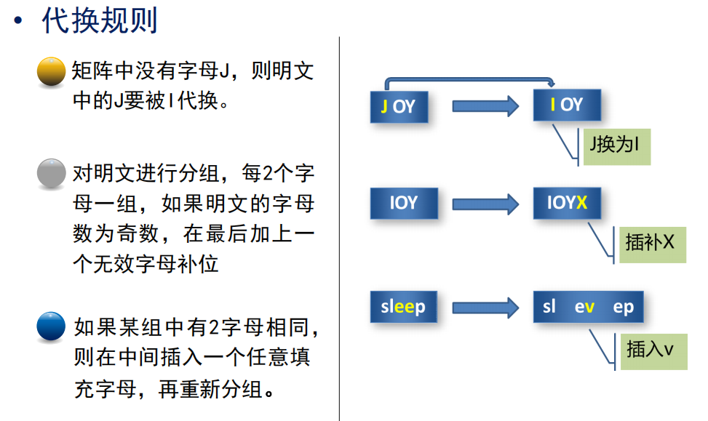
第一次作业
普莱费尔密码加解密原理

Slide 5
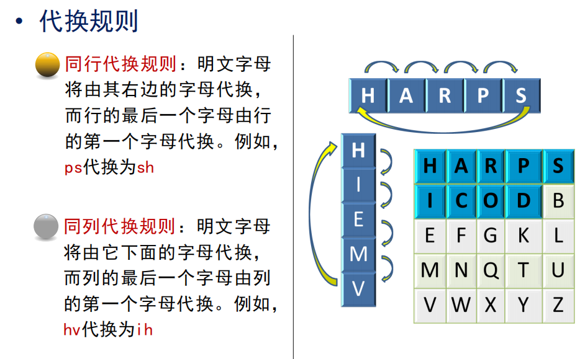
第一次作业
普莱费尔密码加解密原理

Slide 6
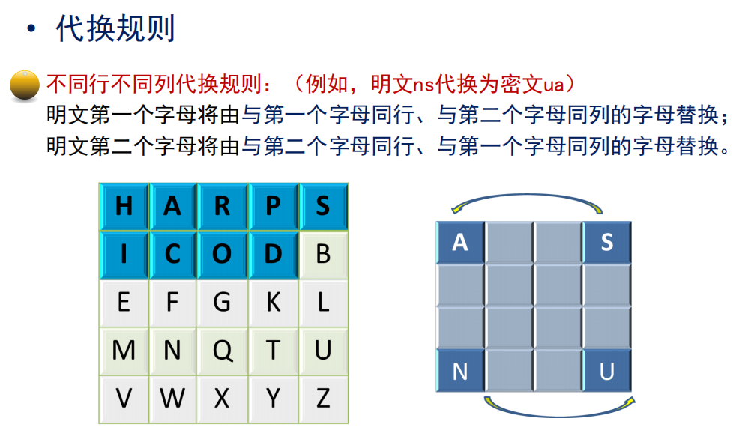
第一次作业
普莱费尔密码加解密原理

Slide 7
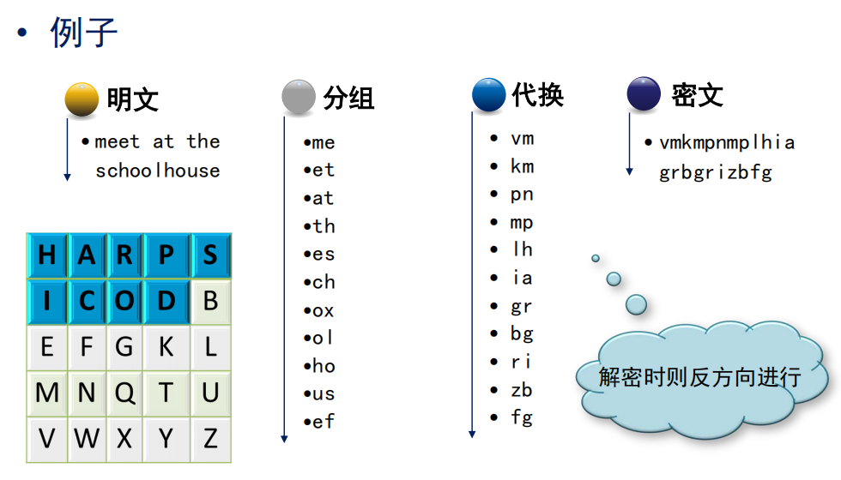
第一次作业
普莱费尔密码加解密原理

Slide 8
第二次作业
2.1. 古典密码分类与举例。
置换密码：栅格换位、矩形换位。
代换密码：凯撒密码、维吉尼亚密码、普莱费尔密码、弗纳姆密码（基于异或运算）。

Slide 9
第二次作业
2.3. 比较古典密码的置换密码与移位代换密码的区别。
置换密码：不改变明文字符内容，只改变位置。
移位代换密码：不改变明文字符顺序，但改变字符。

Slide 10
第二次作业
2.5. 为什么说一次一密理论上安全？在实际应用中存在什么问题？
密钥永不重复使用，密钥是真随机数。
问题：难以产生大规模随机密钥；密钥需要大量分发，分配和保护存在困难。

Slide 11
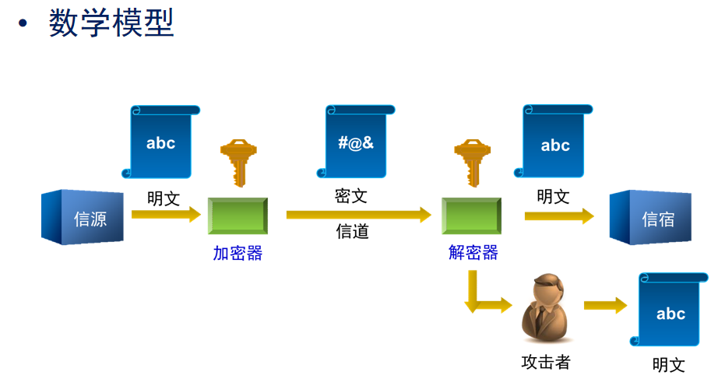
第二次作业
2.6. 保密通信系统的数学模型组成。

Slide 12

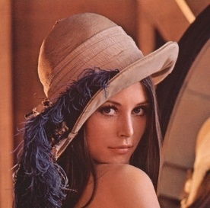
第二次作业
加密保护了信息的机密性，隐藏信息真意。
信息隐藏掩盖了发送信息的行为，隐藏信息存在。
2.7. 信息隐藏和信息保密有何本质区别？
公共信道
高度可疑
加密
密文
恢复消息
秘密消息
拦截攻击
接收方
隐写
第三方检测
普通图片
发送端
正常通信
接收端

Slide 13
第二次作业
2.8. Shannon提出的设计强密码的思想包含的两个变换。
混淆：将明文及密钥的影响尽可能散布到较多个输出的密文中（代换）。
扩散：使明文和密文之间、密文和密钥之间的统计相关特性极小化（置换）。

Slide 14
第二次作业
2.12. 常见的密码攻击。
穷举攻击法：根据已知信息进行暴力破解。
数学攻击法：分析密码系统所才采用数学变换的特性。
物理攻击法：对密码系统运行中产生的物理量进行分析。

